Slide 1
Творческий путь Ф.М. Достоевского
Роман «Преступление и наказание»

Slide 2
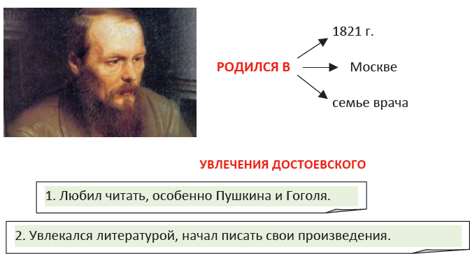

Slide 3
Федор Михайлович Достоевский родился в 1821 году, в Москве. Его отец был врачом, и семья была небогатая. В 1839 году Достоевский поступил в Военно-инженерное училище. Уже там он начал заниматься литературой. В 1843 году после окончания Училища, он начал служить, но службу скоро оставил, так как его интересовала литература.

Slide 5
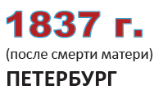
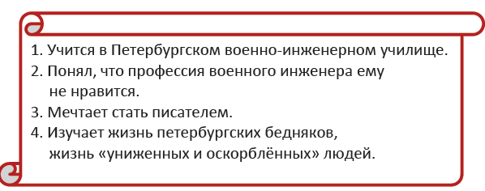

Slide 6
Романа в письмах «Бедные люди»
На этот роман оказала большое влияние повесть Гоголя «Шинель», где раскрывается тема «маленького человека».
В центре романа, также как и в повести Гоголя, – маленький человек. Но Акакий Акакиевич потерял свою индивидуальность и личность, а герой Достоевского сам думает, рассуждает, дает оценку себе и окружающему миру.

Slide 7
В юности писатель продолжал свое изучение низших слоев петербургского общества. Он часто гулял в трущобах, видя спившихся и опустившихся жителей столицы. Также он снимал квартиру с врачом, который тоже часто рассказывал соседу о несостоятельных пациентах и их проблемах. Прототипами главных героев стали родственники писателя. Варвара стала литературным воплощением его сестры.

Slide 8
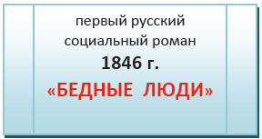


Slide 9
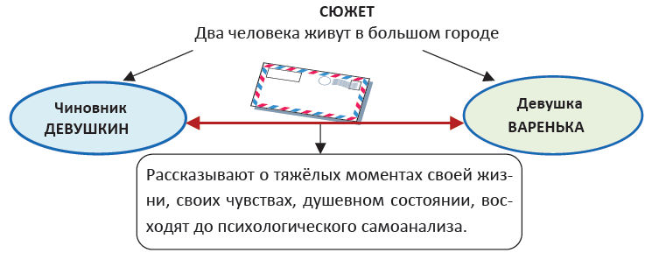

Slide 10
Главные действующие лица
титулярный советник Макар Девушкин и бедная сирота Варенька Доброселова. Они общаются в письмах, всего было передано 54 штуки. Девушка стала жертвой насилия и теперь скрывается от обидчиков под покровительством дальнего родственника, который и сам еле сводит концы с концами. Они оба несчастны и очень бедны, но пытаются помочь друг другу, жертвуя последним.

Slide 11
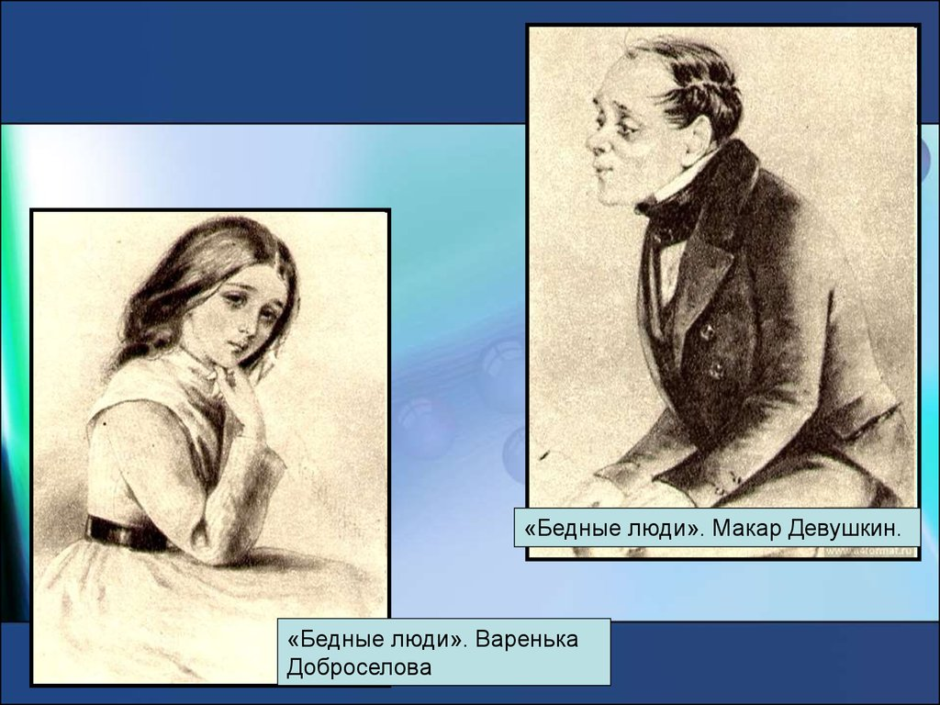

Slide 12
Макар Девушкин
смирный, кроткий, безвольный, посредственный и даже жалкий человек. Ему 47 лет, большую часть жизни он переписывает чужие тексты, читает он зачастую поверхностную, пустую литературу, в которой нет никакого смысла, но все-таки способен оценить Пушкина, а вот Гоголь с «Шинелью» ему не нравится, так как уж слишком Акакий Акакиевич похож на него самого. Он слабый и очень зависящий от мнения окружающих человек.

Slide 13
Варенька Доброселова
хотя еще очень молода, но испытала много горя, которое ее совершенно не сломило (богатый дворянин обесчестил ее, проданную родственницей в счет уплаты за содержание). Однако красивая девушка не пошла кривой дорожкой и жила честным трудом, не поддаваясь на провокации и уговоры. Героиня начитана, обладает литературным вкусом, который ей привил студент (воспитанник Быкова). Она добродетельна и трудолюбива.

Slide 14
Тема «маленького» человека
По названию «Бедные люди» видно, что основной темой произведения стал маленький человек. Достоевский в каждом из них находит большую личность, ведь только способность к любви и доброта характеризуют живую душу. Автор описывает хороших и порядочных людей, которых задавила нищета. Они – обладатели истинной добродетели, хоть их нравственного величия никто и не замечает.

Slide 15
В 1847 году Достоевский сблизился с революционным кружком Петрашевского, участники которого обсуждали социалистические идеи. Достоевский поддерживал идеи отмены крепостного права и цензуры, но был против революций. В 1849 году за эту деятельность писатель был арестован и приговорен к смертной казни. Перед казнью в последний момент его помиловали и сослали в Сибирь на каторжные работы.

Slide 16
В 1859 году писатель вернулся в Петербург.
С 1861 года Достоевский вместе с братом Михаилом начал издавать журнал «Время», а после его запрета – журнал «Эпоха». В них он сформулировал свои взгляды на жизнь и на пути развития России. Достоевский не верил в революцию, он считал, что между правительством и народом должен быть мирный диалог.

Slide 17
Писатель принимал активное участие в общественной жизни. Он посещал малолетних преступников, общался со студентами, вел активную публицистическую и общественную деятельность.

Slide 18
Последним крупным событием в жизни и творчестве Достоевского стало его знаменитое выступление на открытии памятника А.С.Пушкину в Москве, которое произошло 8 июня 1880 года и на котором присутствовали известные писатели. Это было самое лучшее выступление на том вечере. В 1881 году он умер. На его похороны пришло 13 000 человек.

Slide 19

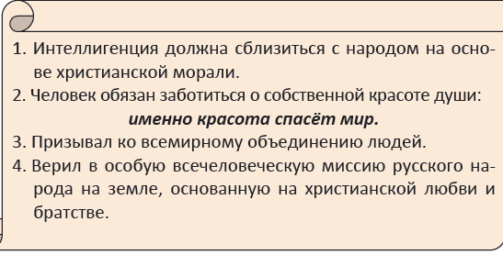

Slide 20
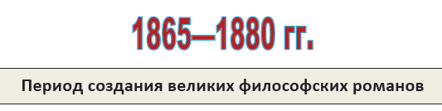
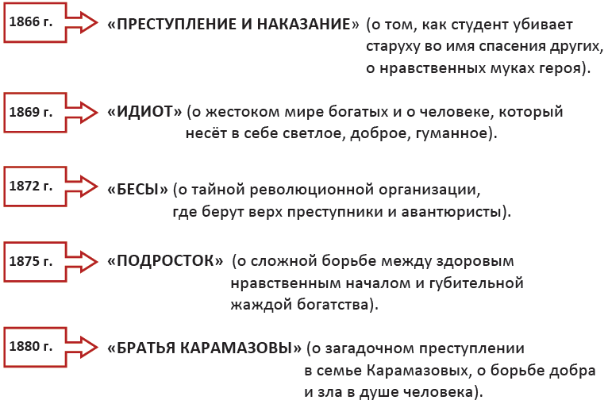

Slide 22
Роман «Преступление и наказание» (1866)
Время действия романа – 60-ые годы 19 века, место действия – Петербург. Главный герой – студент Родион Раскольников, его образование не закончено. У него есть мать и сестра. Семья Раскольникова и он сам - очень небогатые люди. И его сестра решила выйти замуж за богатого, но низкого человека, чтобы в семье были деньги и Раскольников мог бы закончить университет. Раскольников не хотел, чтобы она это делала.

Slide 23
Сюжет романа
Чтобы помочь своей сестре и чтобы понять себя, Раскольников убил старую женщину, которая дает деньги в долг и берет с них проценты. Он рассуждал так: эта женщина недобрая и старая, она делает людей несчастными, ее нужно убить.
В конце романа, чтобы преодолеть стену между собой и другими людьми, Раскольников рассказал о своем преступлении. Его сослали в Сибирь.

Slide 24
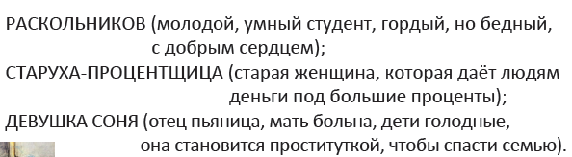

Slide 25
Значение фамилии Раскольников
Указывает на «раздвоение» его личности, раскол его души:
С одной стороны, он бескорыстный, испытывает сострадание и желание помочь.
С другой стороны, он эгоистичен, переполнен гордыней, чувством превосходства над другими людьми.

Slide 26
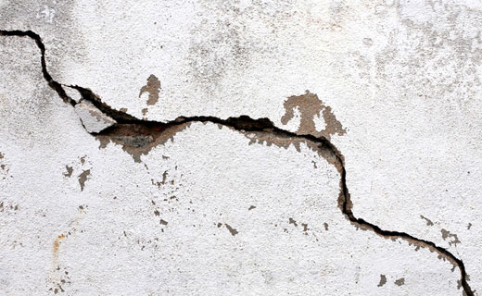

Slide 27
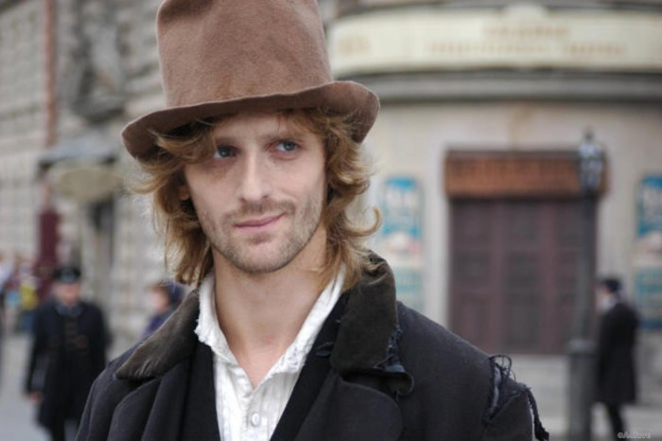

Slide 28
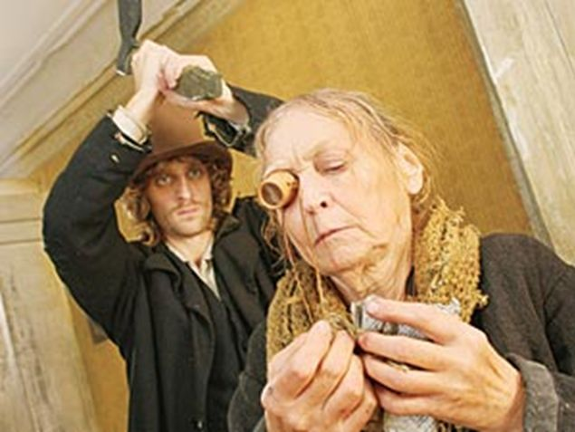

Slide 29
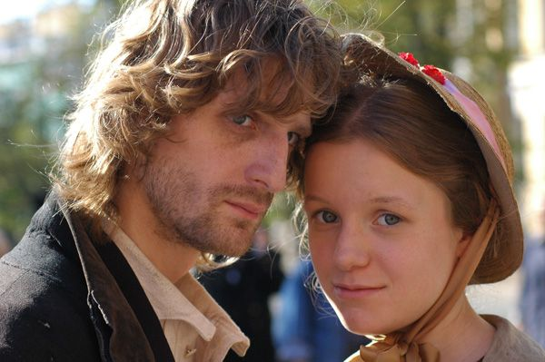

Slide 30
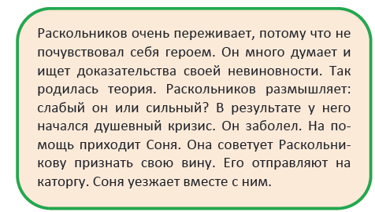

Slide 31
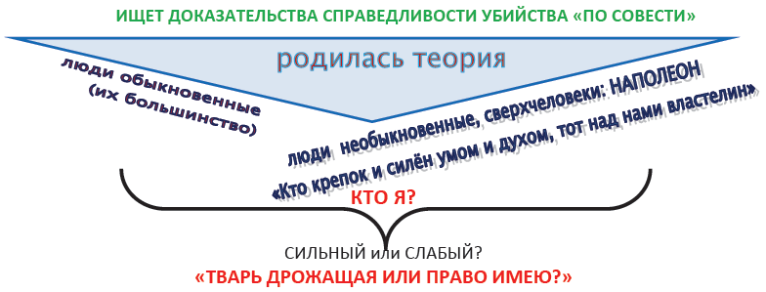

Slide 32
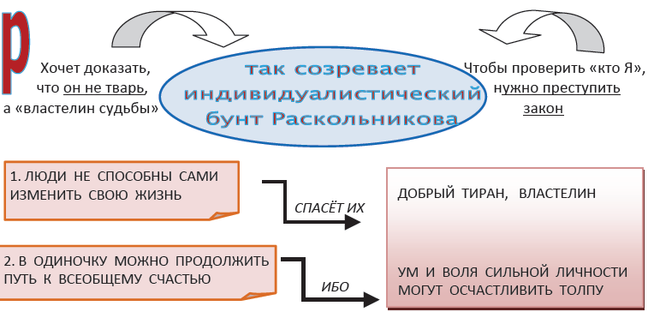

Slide 33
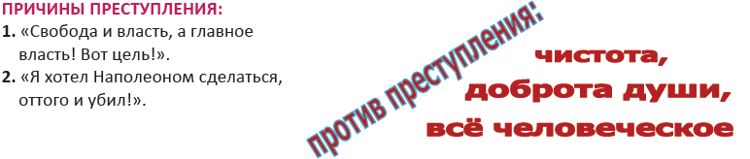

Slide 34
Теория Раскольникова делила людей на «низших» и «высших». Он считал, что есть слабые люди и сильные люди. Сильные люди – это те, кто имеет право решать вопрос жизни и смерти слабых людей, чтобы сделать человечество счастливее. Раскольников хотел узнать, к какой группе людей принадлежит он сам: он сильный или слабый.

Slide 35
«Обыкновенное» («низшее») большинство – нужно только для продолжения рода.
«Собственно люди» («высшие») разрушают настоящее для того, чтобы построить лучшее будущее, даже если нужно «переступить» через нравственные нормы, например, убить кого-то.

Slide 36
Один из идеалов Раскольникова – Наполеон, убивший много тысяч людей. Убийство для Раскольникова имеет 2 смысла:
1. Герой хотел доказать себе, что он относится к «высшим людям».
2. Акт «справедливости» (помочь бедным обманутым людям).

Slide 37
Сначала он испугался, что он не относится к «высшим людям». Ведь Наполеон убил много тысяч людей, а он недоволен своим единственным убийством, потому что не смог победить отвращения к нему.
В конце романа Достоевский дает ответ: нельзя сделать людей счастливыми, убив даже одного «ненужного» человека.

Slide 38
Особенности жанра
«Преступление и наказание» - это необычный детектив. С одной стороны, в нем рассказывается о преступлении, но с другой стороны, тайна преступления известна читателям с самого начала. В центре романа – психология преступника. Поэтому роман «Преступление и наказание» - это психологический роман.

Slide 39
Идеи романа
Главный герой романа – Раскольников – герой-идеолог. Это значит, что его интересует философская проблема, и вся его жизнь подчиняется решению этой проблемы. Поэтому роман Достоевского можно назвать философским романом. Цель писателя в романе - «проверить» идеи своего героя, понять, правильные они или нет.

Slide 40
Смысл названия
Название романа «Преступление и наказание» должно было, с точки зрения Достоевского, отразить важную для писателя идею: преступнику нравственно необходимо наказание. Наказание для Раскольникова – это не ссылка в Сибирь. Его наказывает собственная совесть.

